Slide 1
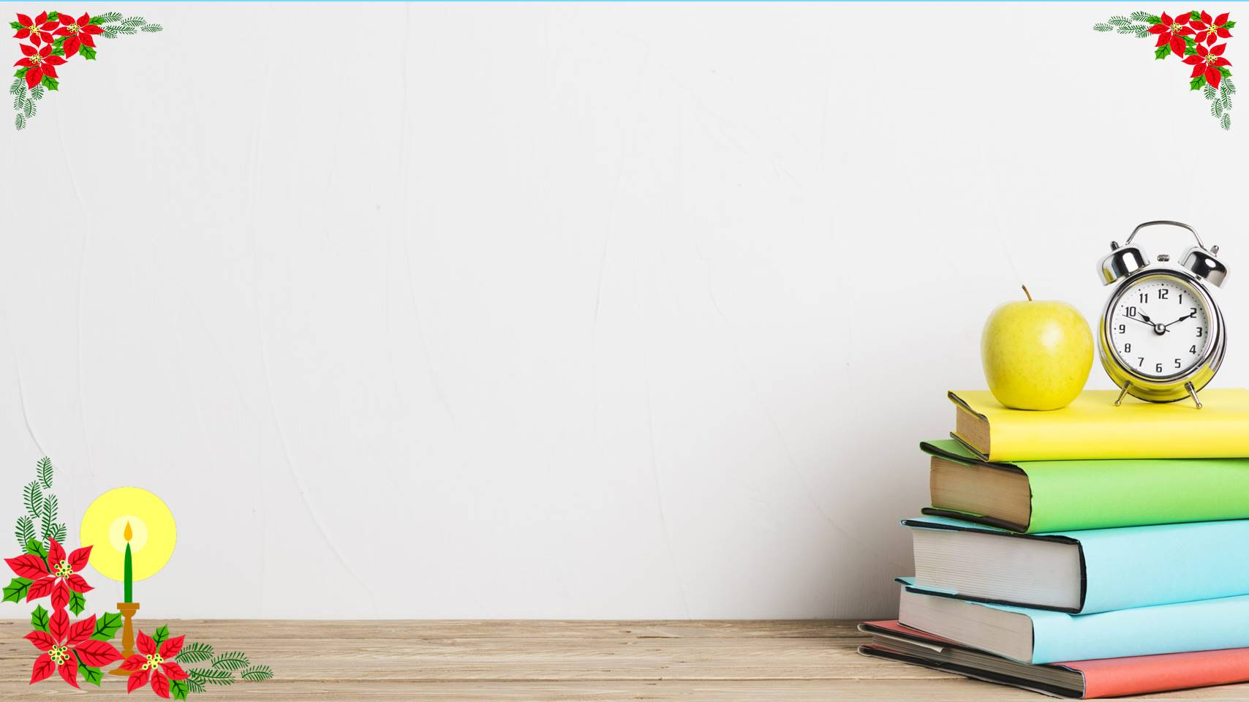


CHÀO MỪNG QUÝ THẦY CÔ
VỀ DỰ GIỜ THĂM LỚP
Môn Tự nhiên và Xã hội lớp 3
BÀI 10: HOẠT ĐỘNG SẢN XUẤT THỦ CÔNG VÀ CÔNG NGHIỆP ( T 1)

Slide 2

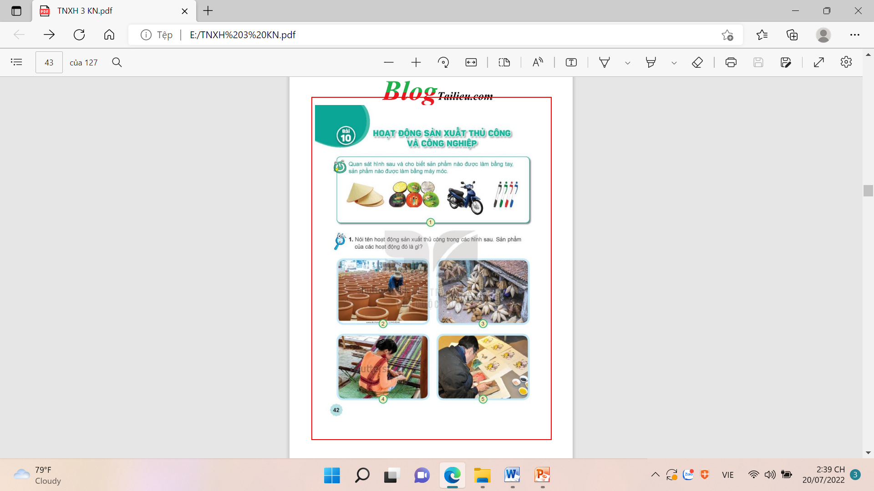
*HĐ1. Hoạt động sản xuất thủ công
+ Quan sát hình 1 và cho biết sản phẩm nào được làm bằng tay, sản phẩm nào được làm bằng máy móc?
Nón và các món đồ trang trí làm từ gáo dừa: được sản xuất bằng tay là chủ yếu.
- Xe máy và bút bi được sản xuất bằng máy móc là chủ yếu.

Slide 3
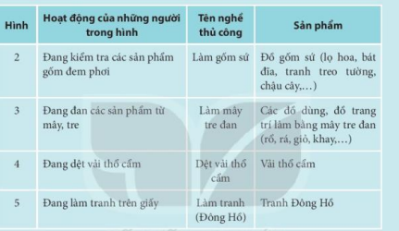
*HĐ1. Hoạt động sản xuất thủ công
+ Quan sát các hình bên nói tên các hoạt động sản xuất thủ công. Sản phẩm của các hoạt động đó là gì?

Slide 4
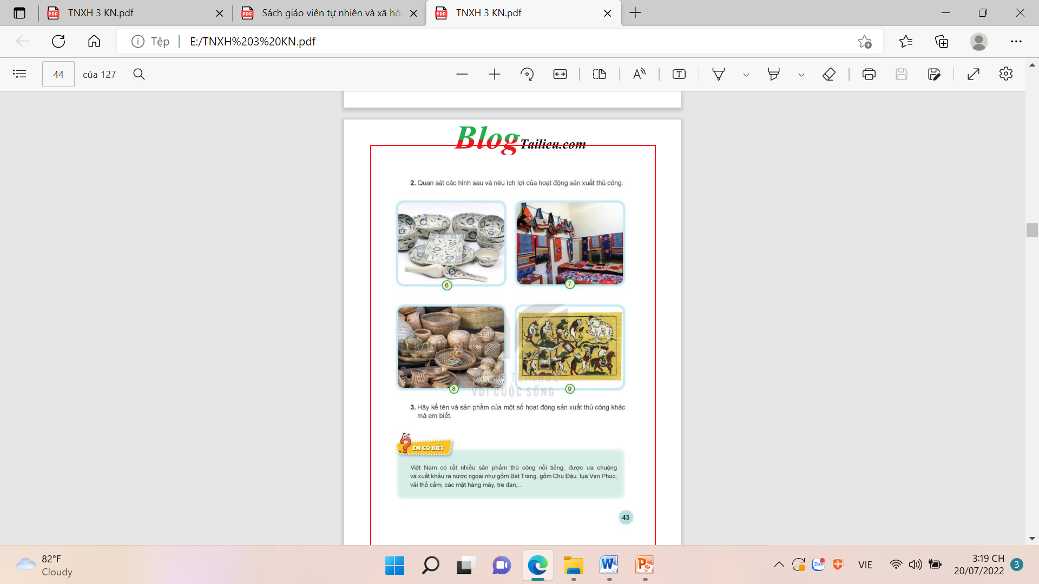
*HĐ2. Hoạt động sản xuất thủ công
+ Quan sát các hình bên và nêu ích lợi hoạt động sản xuất thủ công.
+ Hoạt động sản xuất thủ công có lợi ích gì?
- Hoạt động sản xuất thủ công làm ra các sản phẩm để phục vụ cuộc sống con người như dùng trong sinh hoạt (nấu nướng, trang trí ...) ngoài ra còn đem bán để mang lại các ích lợi về kinh tế.

Slide 5
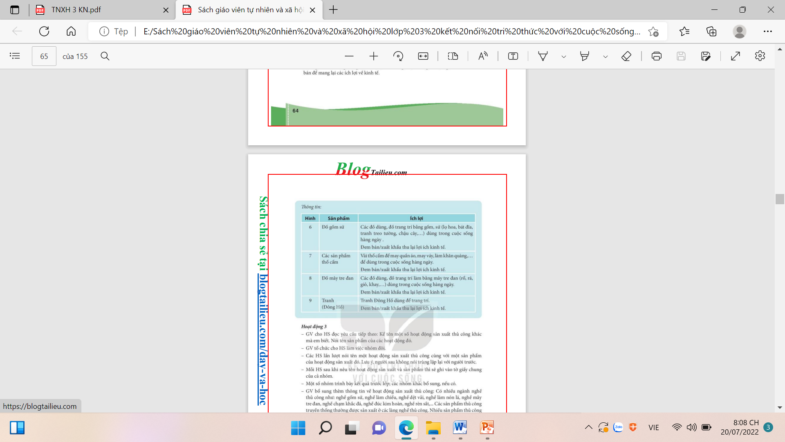
*HĐ2. Hoạt động sản xuất thủ công

Slide 6
*HĐ3. Kể tên một số hoạt động sản xuất thủ công mà em biết
- Kể tên một số hoạt động sản xuất thủ công ở địa phương. Nêu tên sản phẩm và ích lợi của hoạt động sản xuất đó?
Có nhiều ngành nghề thủ công như: nghề gốm sứ, nghề làm chiếu, nghề dệt vải, nghề nón lá, nghề mây tre đan, ... Các sản phẩm thủ công truyền thống thường được sản xuất ở các làng nghề thủ công. Nhiều sản phẩm thủ công nổi tiếng đã được xuất khẩu ra nước ngoài.

Slide 7
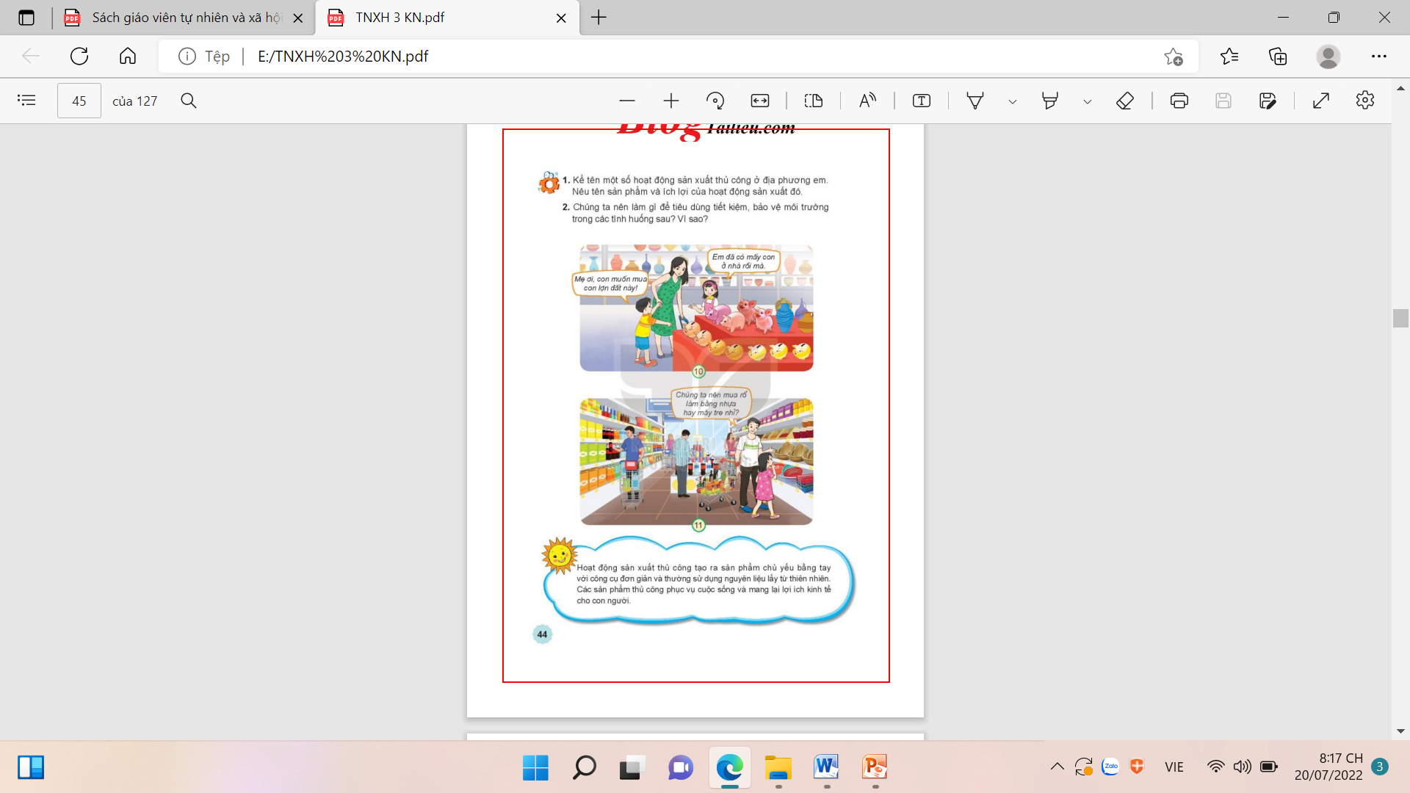
*HĐ3. Kể tên một số hoạt động sản xuất thủ công mà em biết.
-Chúng ta nên làm gì để tiêu dùng tiết kiệm, bảo vệ môi trường trong các tình huống sau ? Vì sao?
TH1: Bạn nam cùng với mẹ và chị gái đang ở cửa hàng bán đồ gốm. Bạn nam muốn mẹ mua cho con lợn đất mới trong khi bạn ấy đã có mấy con lợn đất ở nhà rồi.
Xử lí: Nên khuyên bạn nam không nên mua quá nhiều món đó giống nhau hoặc tương tự nhau, vì như thế sẽ rất lãng phí tiền bạc.

Slide 8
*HĐ3. Kể tên một số hoạt động sản xuất thủ công mà em biết.
-Chúng ta nên làm gì để tiêu dùng tiết kiệm, bảo vệ môi trường trong các tình huống sau ? Vì sao?
TH2: Bố và con gái đang ở siêu thị, trước gian hàng bán các đồ dùng ở nhà (rổ, rá, khay.... bằng nhựa và mây tre đan). Bé đang băn khoăn không biết nên mua đồ nhựa hay mua đó làm bằng mây tre đan.
Xử lí: Bố nói với bé là nên mua đồ làm bằng mây tre đan, hạn chế sử dụng đồ nhựa để bảo vệ môi trường; đồng thời, dùng hàng mây tre đan sẽ giúp bảo tồn nghề truyền thống tốt hơn.

Slide 10

XIN CHÂN THÀNH CẢM ƠN
QUÝ THẦY CÔ GIÁO VÀ CÁC EM

